Slide 1
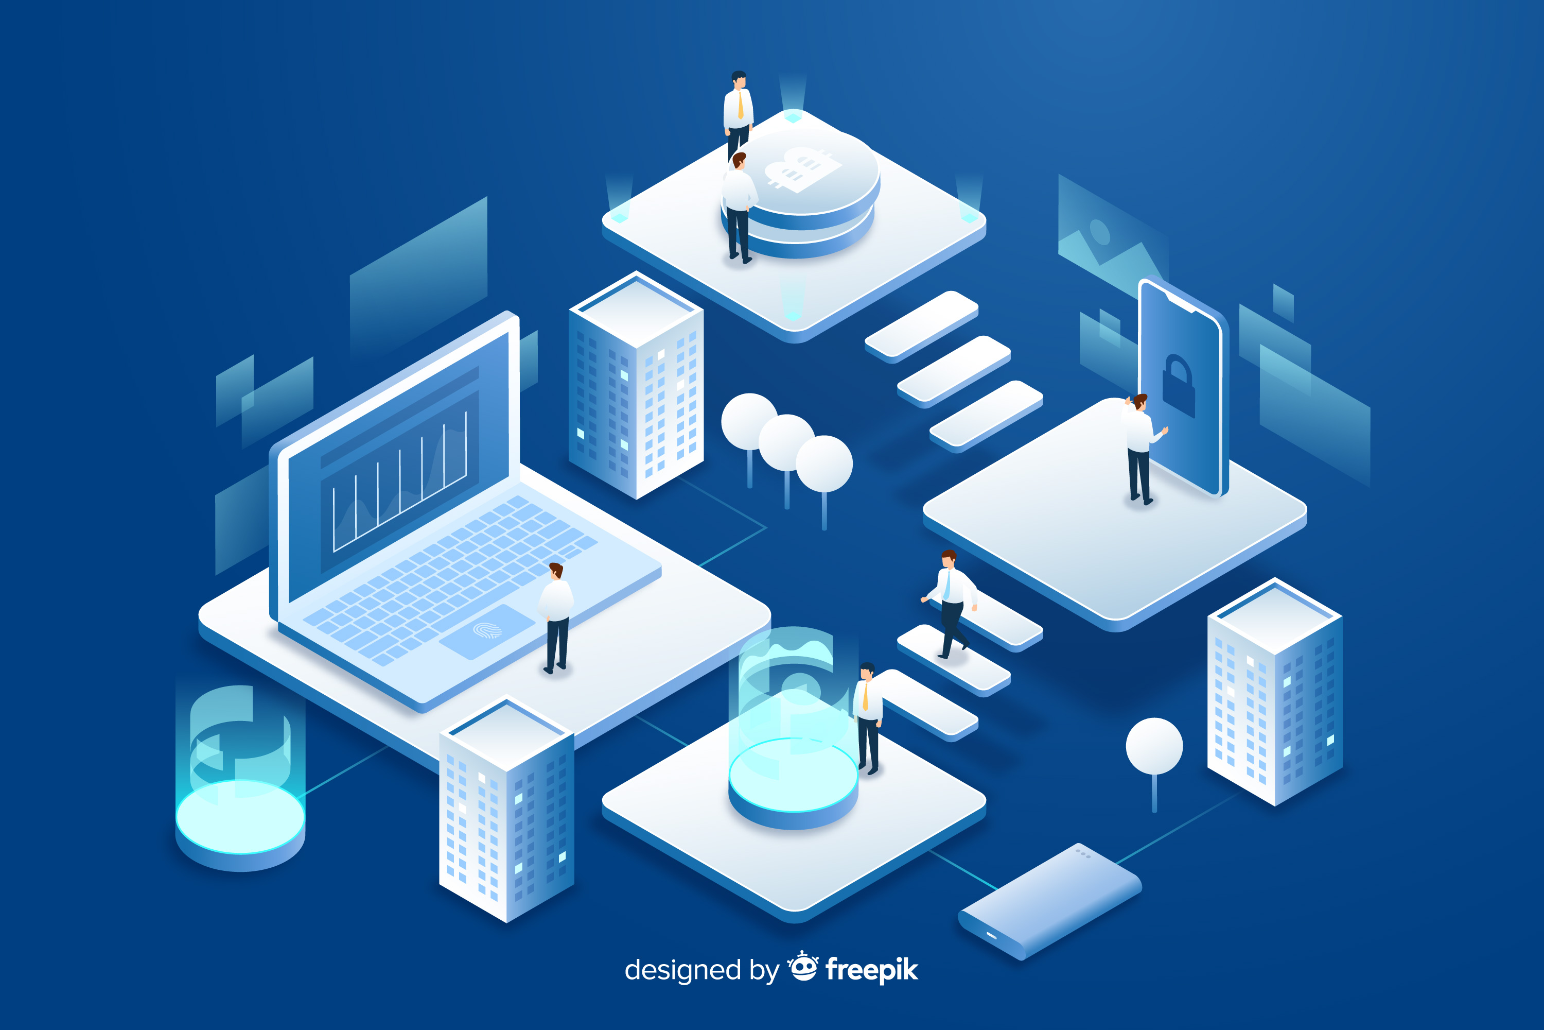


Capstone Project
Team, Angel
202003403 이규현 201704322 김한주 202003404 이부용

Slide 2
목차
01
02
03
프로젝트 설명
문서
개발 방향성
팀 명, 프로젝트 명
프로젝트 개요
프로젝트 목적
1차 분석
(엔터테인먼트/NFT)
2차 분석
(애플리케이션)
개발환경
조직도
요구분석서
프로그램 기능정의서
DB설계서
DFD
ERD
기대효과
아이텐티티
개발 진행 방향성

Slide 3
프로젝트 설명

Slide 4
Team Name,
Project Name
Angle
01
사물을 바라보는 관점.
비스듬히 바라보고 눈높이를 맞춘다는 의미도 있는데 이 단어처럼 항상 보던 관점 말고 다양하고 새로운 각도에서 사물을 바라보고 (아이디어)를 내자는 의미. 또한 결과물을 사용하는 사용자 및 고객에게 눈높이를 맞추어 보다 친숙하고 편리한 결과물을 출력하고 싶다는 목표가 담겼다.
팀 명, 프로젝트 명
02
Fangle
우선 커뮤니티 팬플랫폼을 제작 목표로 잡은 후에 프로젝트명을 생각했다. 여기서 팬클럽의 Fan과 Angle을 합쳐 Fangle이란 이름의 프로젝트명이 탄생했다.
또한 Fangle이란 단어의 뜻은 유행이란 뜻도 내포하여 우리가 먼저 유행을 선도 하겠다 라는 포부도 담고있다.

Slide 5
프로젝트 개요
여러 팬클럽, 팬소통 플랫폼을 통합하여 회원을 관리하고, 다양한 양질의 콘텐츠(커뮤니티, 아티스트
소통, 일정표, 굿즈 발행, 컬렉션)를 제공하는
커뮤니티형 팬플랫폼을 만든다.

Slide 6
프로젝트 목적
분리된 콘텐츠 통합
온라인 굿즈 발행
불편한 접근성 해결
-여러 곳에서 나뉘어진 커뮤니티,
소통 플랫폼들 통합
▶한 공간에서 모든 콘텐츠 이용
-다양하고 활용성 높은 콘텐츠 제공
(커뮤니티, 컬렉션, 팬클럽, 일정표 ..)
-다양한 온라인 굿즈 제공
-앨범 구매 시 NFT 굿즈 지급
-보유한 NFT 및 온라인 굿즈 확인
-NFT 굿즈는 사용자가 발행 가능
▶NFT 시장에 적극적으로 참여
-플랫폼 앨범 출시, 판매 공간
-웹페이지로만 제공되던 팬클럽
▶앱으로 높은 접근성 제공
-기존 웹 팬클럽과 연결돼 불편함 ↓

Slide 7
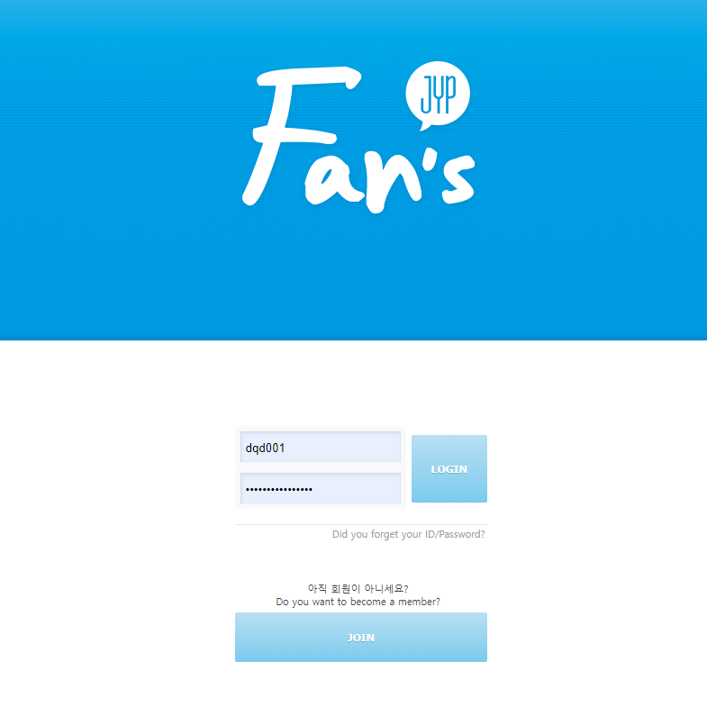
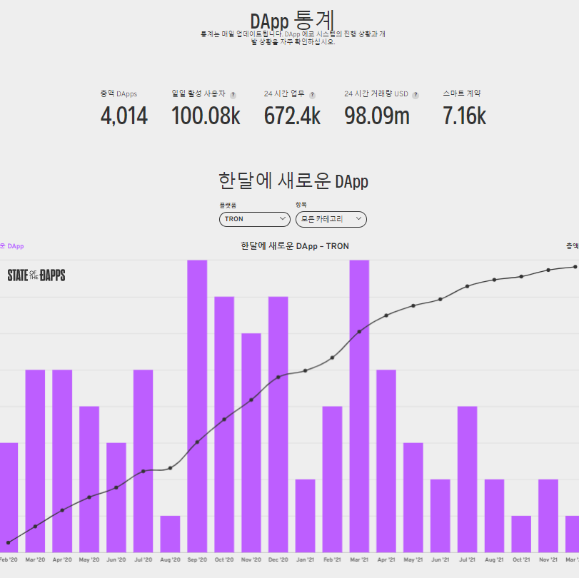
1차 분석
(엔터테인먼트/NFT)
JYP entertainment
엔터테인먼트 기업 하나를 선정(JYP 엔터테인먼트)하고, 기업 아티스트와 기업 특징 조사. 해당 엔터테인먼트의 팬클럽이 있다면 문제점과 사용자들의 평점 조사.
NFT
NFT 지갑과 마켓, NFT를 이용한 Dapp을 조사하여 어떤 화폐나 지갑을 이용하는지, 어떤 구조로 주로 사용되는지 조사.

Slide 8
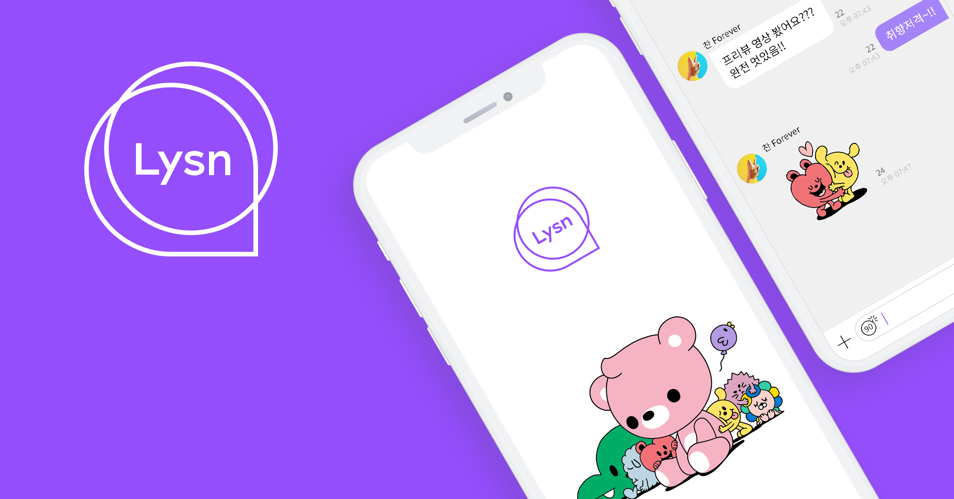
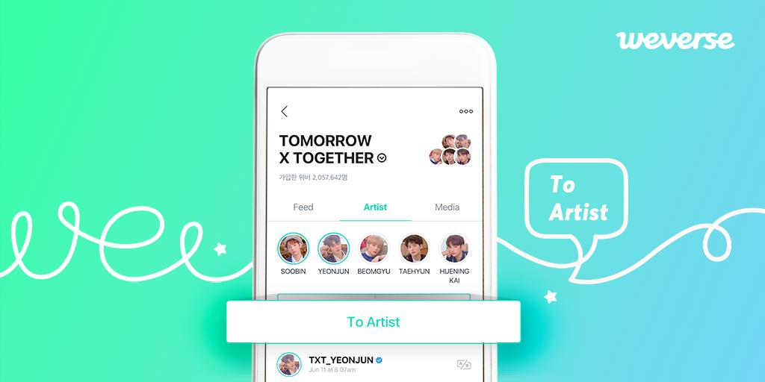
2차 분석
(앺리케이션)
Lysn
SM엔터테인먼트 소속 아이돌과 팬의 소통을 위한 커뮤니티. 커뮤니티뿐만 아니라 메신저, 관심사 캘린더, 오픈채팅을 제공하고 있으며, 구독형 서비스를 통해 아티스트와 채팅(bubble) 및 소통을 할 수 있다.
Weverse
HYBE의 팬 커뮤니티 플랫폼이다. 위버스에서 K-pop 가수와 팬이 SNS 형식으로 소통할 수 있으며, 일부 콘텐츠가 위버스 가입자에게 전용으로 제공. 팬클럽 가입이나 유료 콘텐츠 구매, 굿즈 및 콘서트 구매 등은 연동되는 애플리케이션인 위버스 샵에서 가능.

Slide 9



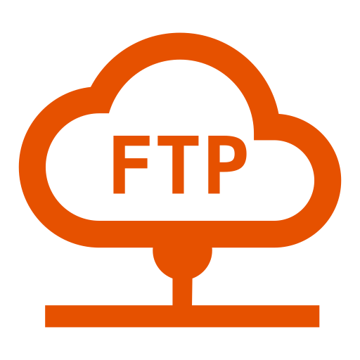


개발 환경
언어, IDE, 툴 모두 작성하였음
Android Studio
Java
FireBase
안드로이드 애플리케이션 제작을 위해 공식 통합 개발 환경(IDE)인 안드로이드 스튜디오를 사용.
객체 지향적 프로그래밍 언어 java를 사용하여 개발.
IDE는 안드로이드 스튜디오.
사용 백엔드 서비스. 인증, 데이터베이스, 푸시 알람, 원격 구성 등의 기능을 구현하기 위해 사용.
FTP
Adobe XD
Solidity
인터넷 파일 송수신을 위한 프로토콜은 파일 전송 프로토콜(FTP)을 사용.
UI/UX 디자인과 여러 다이나믹 상호 작용을 위해프로토 타입 툴 Adobe XD 사용.
계약 지향 프로그래밍 언어. 블록체인 플랫폼 스마트 계약 작성에 일부 사용.
IDE는 Visual Studio.

Slide 10
문서

Slide 11


조직도
조장
조원
조원
이규현
김한주
이부용
기획
UI/UX 디자인
프론트 담당 개발
기능 설계 및 개발
기획
기능 설계 및 개발
DB 설계 및 개발
발표
기획
DB 설계 및 개발
NFT 연계
발표

Slide 12
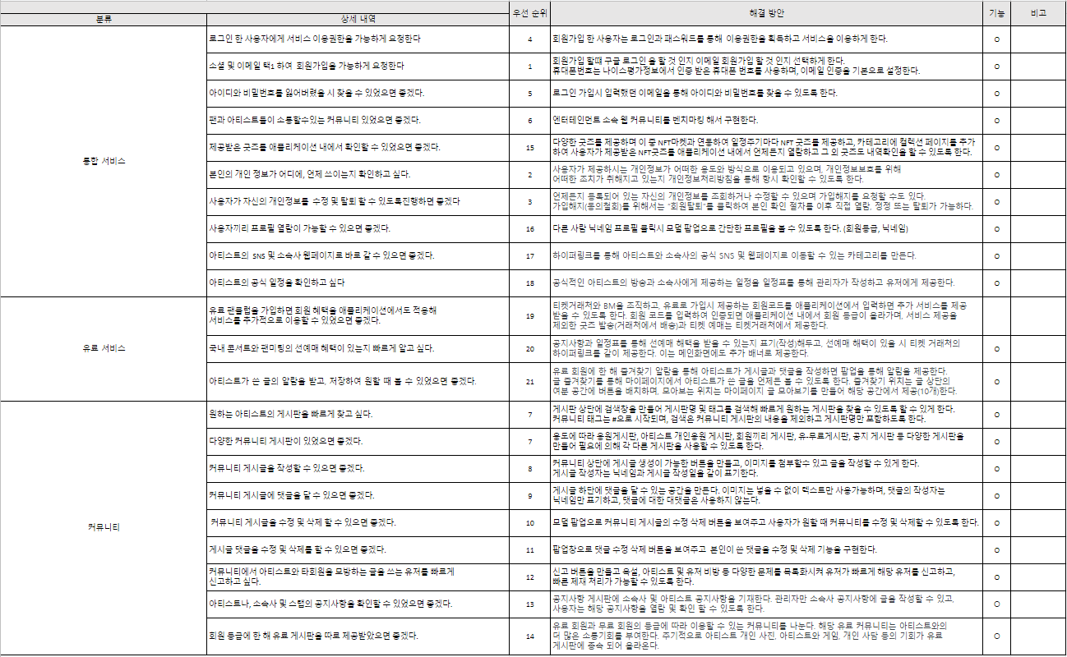
요구분석서

Slide 13
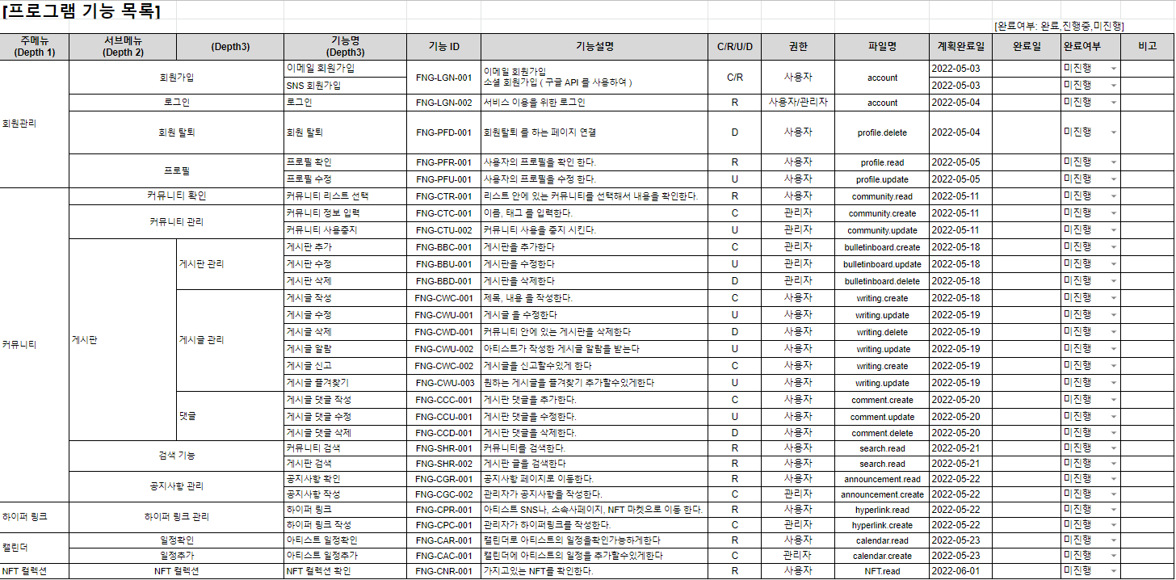
프로그램 기능 정의서

Slide 14
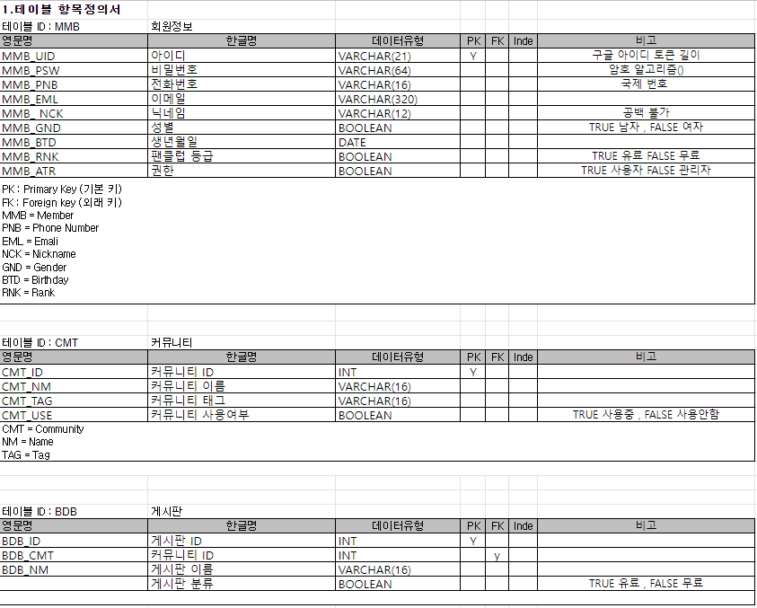
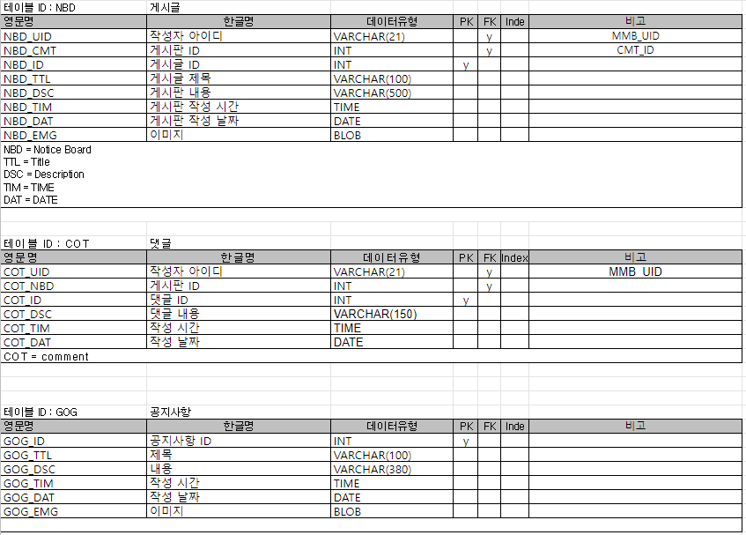
DB설계서

Slide 15
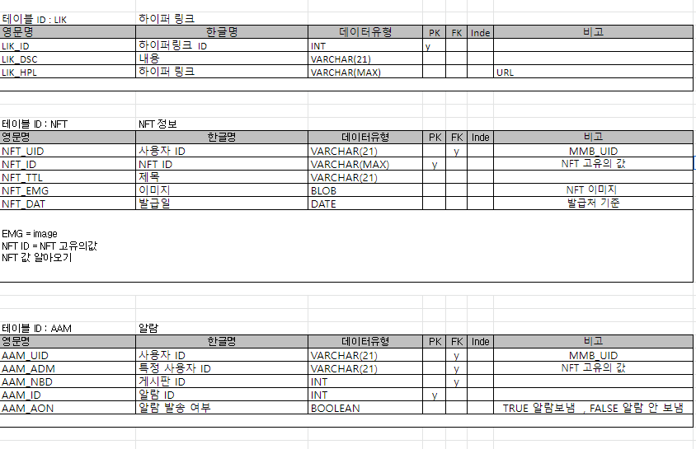
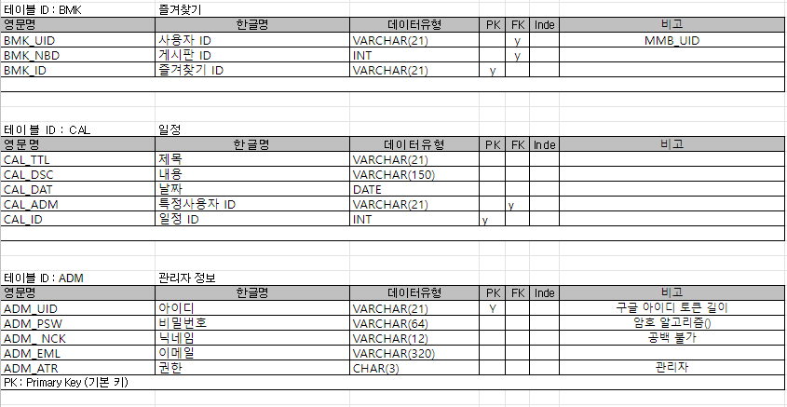
DB설계서

Slide 16
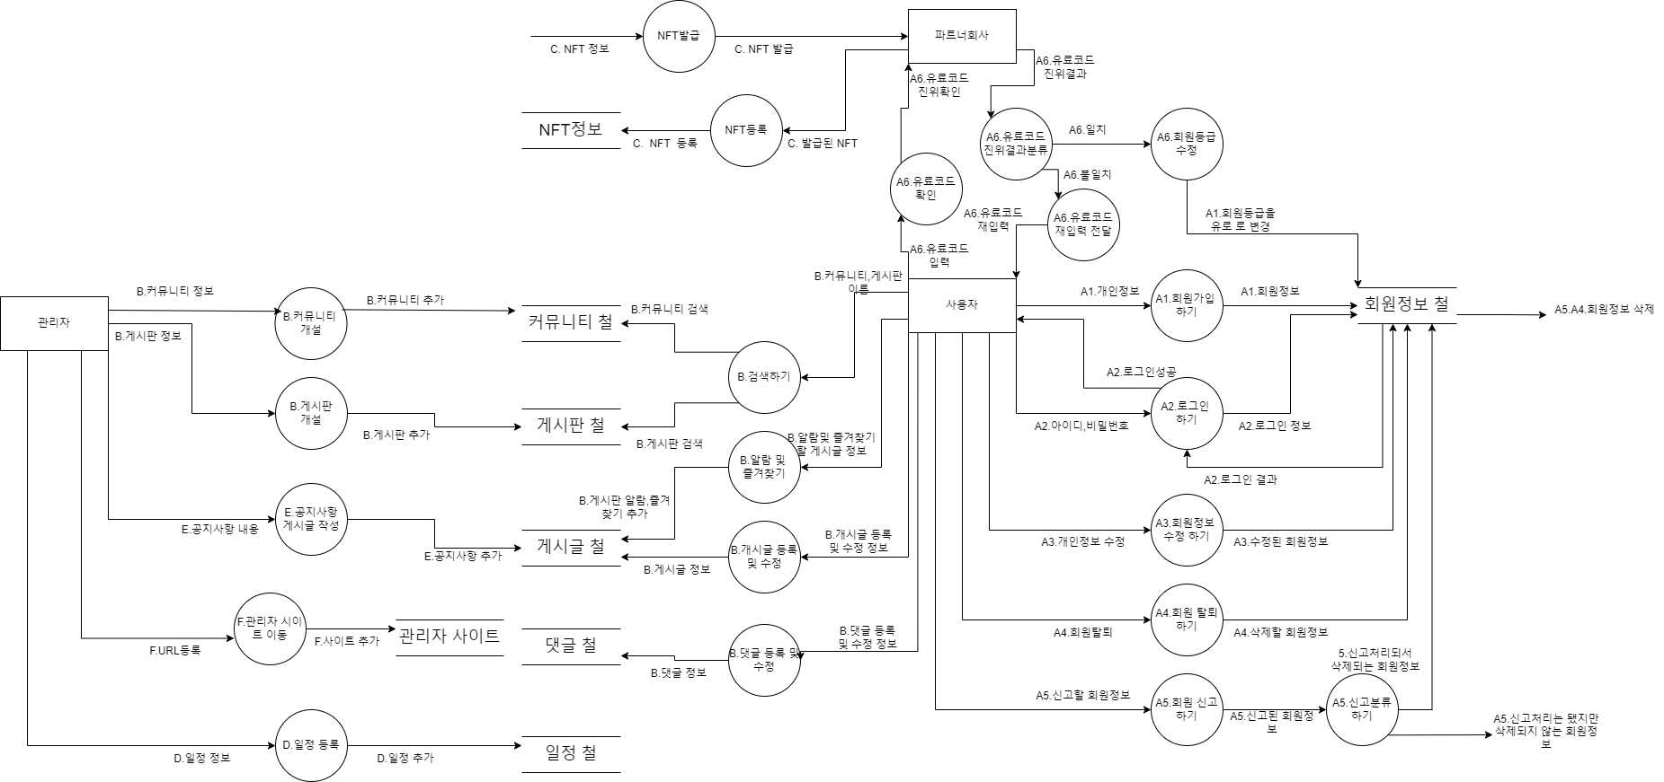
DFD

Slide 17
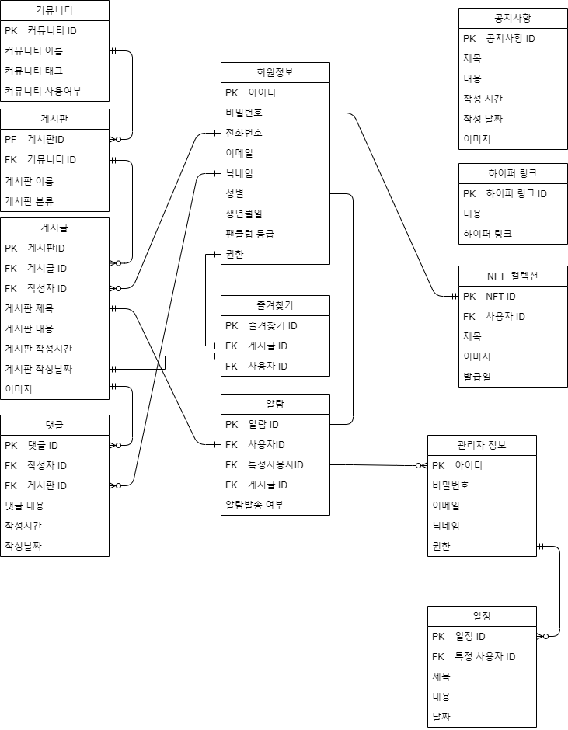
ERD

Slide 18
개발 방향성

Slide 19
기대 효과
제작자
사용자
NFT 아티스트
JYP / Angle
Fan / User
NFT Artist / Designer
소속사 및 제작사에서는 유,무료 회원을 통합적으로 관리할 수 있다. 또한 웹페이지로만 관리할 때보다 더 많은 사용자들을 유입 시키고, 다른 플랫폼을 이용하는 사용자를 모을 수 있다. YES24, NFT마켓 등 다양한 BM을 설계 할 얻을 수 있다. 또한 팬클럽이나 콘텐츠에 대한 사용자들의 의견 취합을 보다 쉽게 할 수 있다.
다양한 콘텐츠가 한 애플리케이션에 있어 편리하게 사용할 수 있다. 커뮤니티를 통해 같은 관심사의 사람들과 친해질 수 있고, 좋아하는 아티스트들과 여러 방식으로 소통 할 수 있다. 또한 차후 NFT 굿즈를 본인이 발행할 수 있도록 하여 소속사와 수익구조를 연계해 판매할 수 있다.
소속사가 앨범 기간에 NFT 굿즈를 내거나 특정 이벤트로부터 NFT 굿즈를 판매할 때 제작자는 NFT 아티스트에게 NFT아트를 의뢰하게 된다. 이때 지속적으로 소속사와 전속계약을 맺는 NFT 아티스트는 NFT 판매 수익의 퍼센트를 제공 받는다. 이렇게 디자이너는 수익과 일자리의 기대효과를 얻을 수 있다.

Slide 20
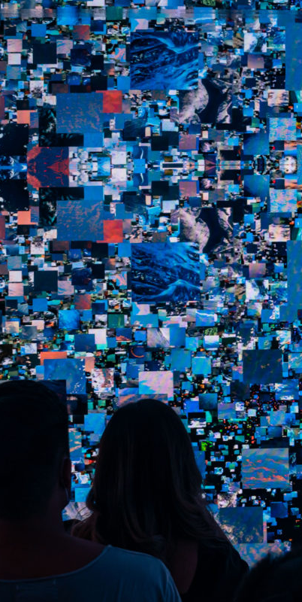
아이덴티티
커뮤니티
다양한 아티스트 커뮤니티와 용도에 따라 분류된 게시판을 통해 아티스트 및 관심사 친구와 소통할 수 있다.
일정표
소속사에서 제공하는 공식적인 일정표를 애플리케이션을 통해 간편히 만나볼 수 있다. 콘서트때는 유료회원의 선티켓예매 유무도 일정표에 표기해준다.
NFT 컬렉션
앨범 구매를 통해 제공받은 NFT를 마켓에 연결시키고 보유한 굿즈를 확인해볼 수 있다. NFT 마켓 링크도 제공하여 빠르게 해당 마켓으로 이동할 수 있다.
유/무료 서비스 혜택
YES24에서 유료 팬클럽 구매 시 기간동안 애플리케이션에서도 유료혜택을 즐길 수 있다. 뿐만 아니라 예매 혜택, 커뮤니티 이벤트 등 다양한 콘텐츠 제공도 추가로 제공받는다.
Fangle에서의 주요 기능은
3가지로 설명 가능하다

Slide 21
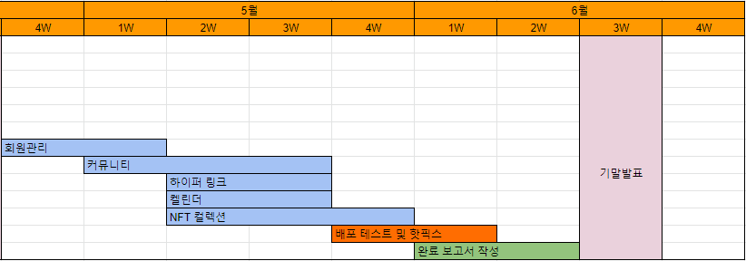
개발 진행 방향성

Slide 22
Thanks !

